Slide 1

KDT_6기 장재웅
스마트 냉장고
ⓒSaebyeol Yu. Saebyeol’s PowerPoint

Slide 2
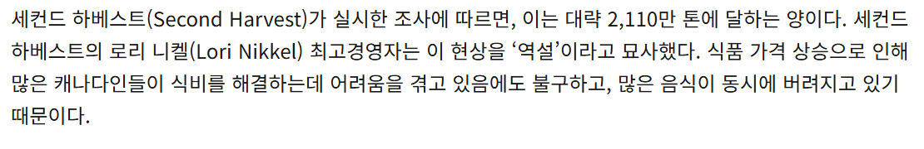
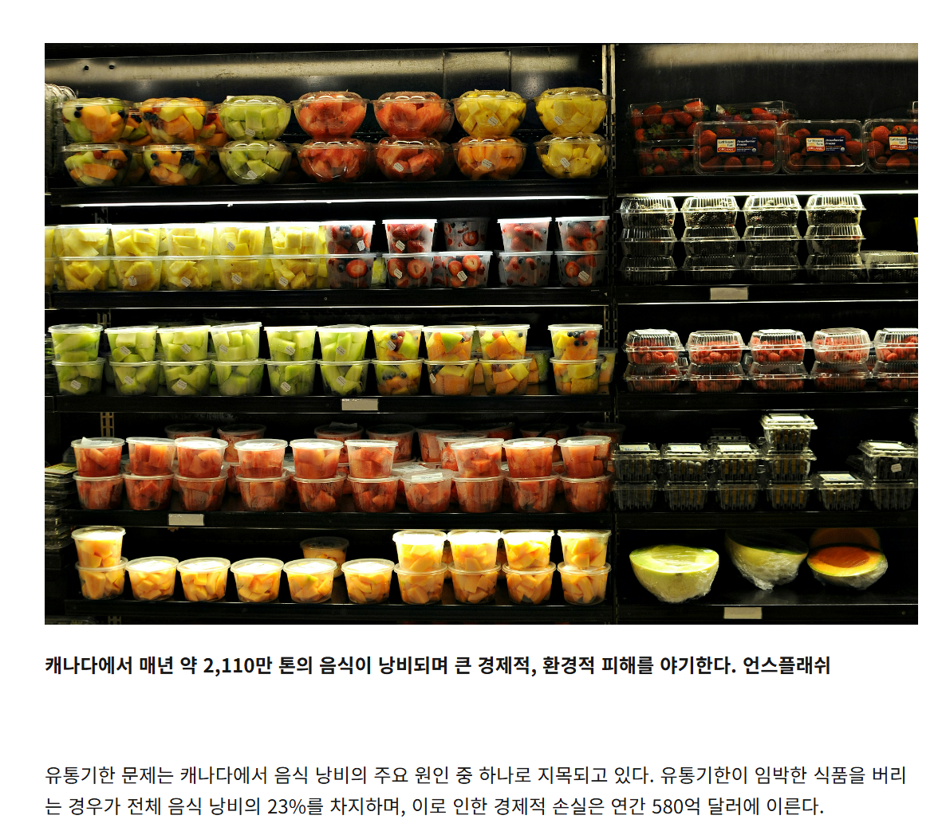
주제 선정 배경
음식물 낭비의 심각성이 대두
소비기한 & 올바른 보관법
기능
소비기한 자동 저장
종류에 따른 보관법
소비기한 임박 시 알람

Slide 3
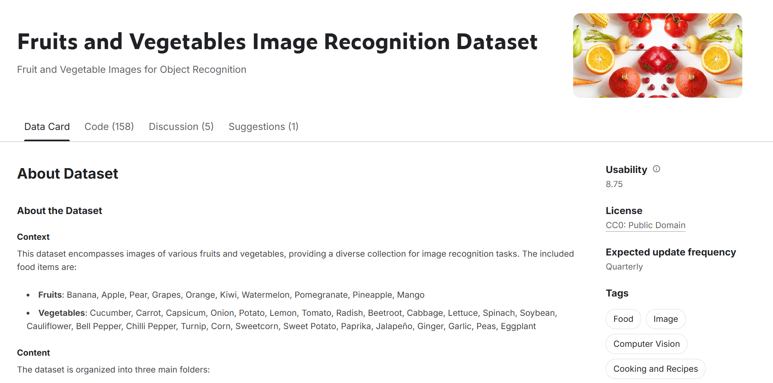
데이터 수집 및 증폭
1
K a g g l e
과채류 총 29종류
(종류당 약 150개)
2
I M A G E D O W N L O A D E R

Slide 4
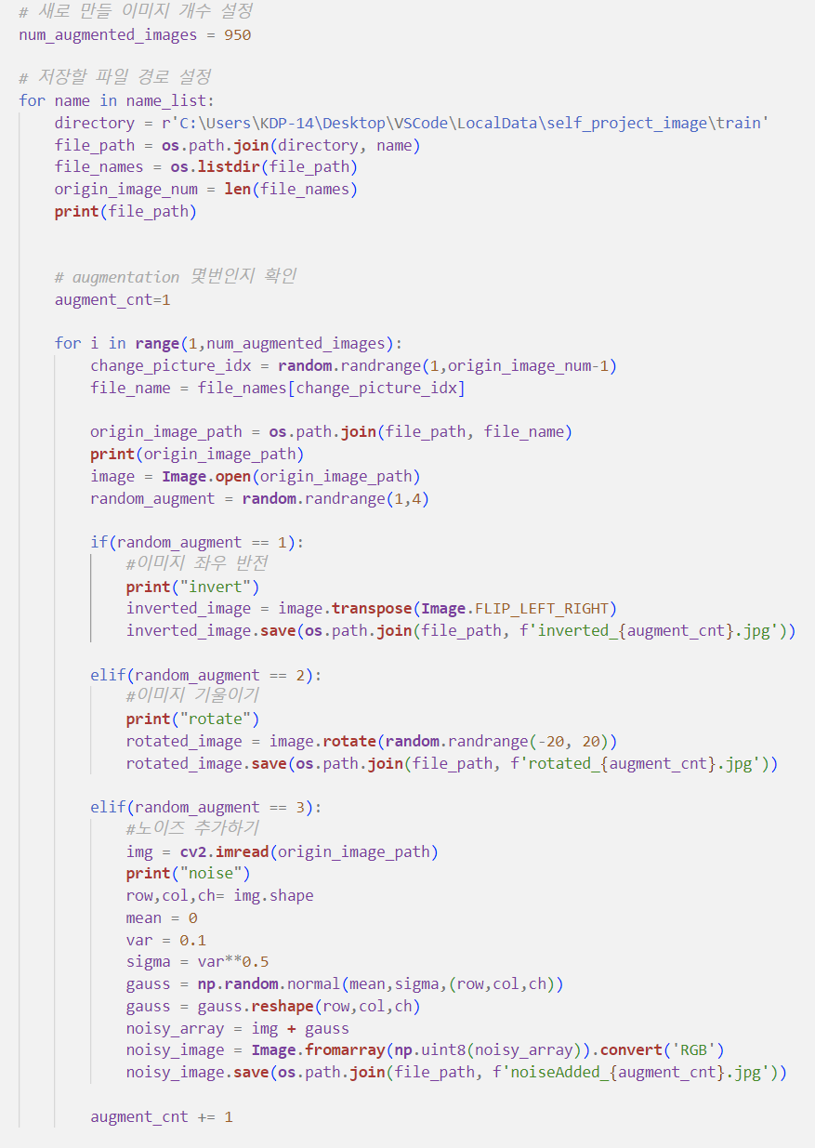
데이터 수집 및 증폭

Slide 5
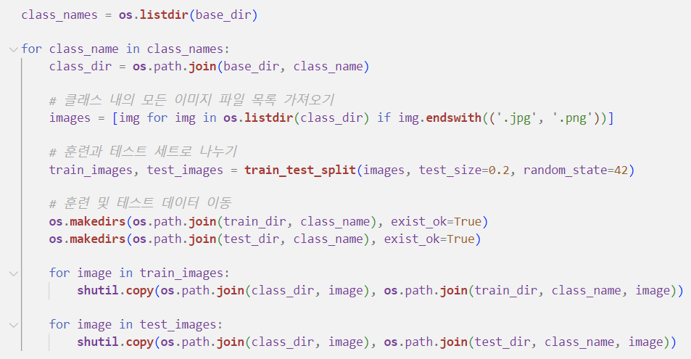
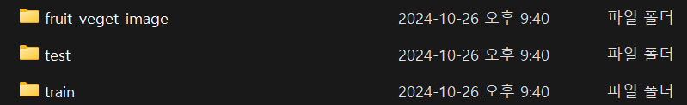
Train & Test 데이터셋

Slide 6

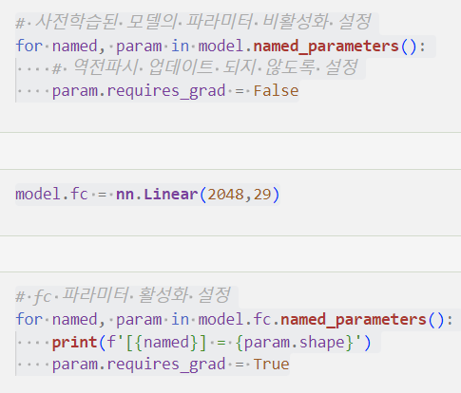
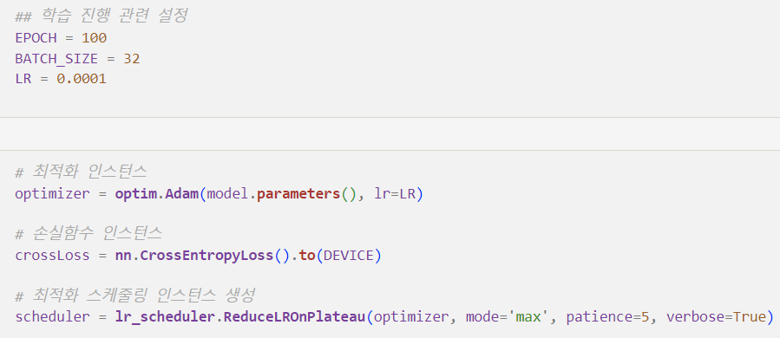
모델링(ResNet50, ResNet152)

Slide 7
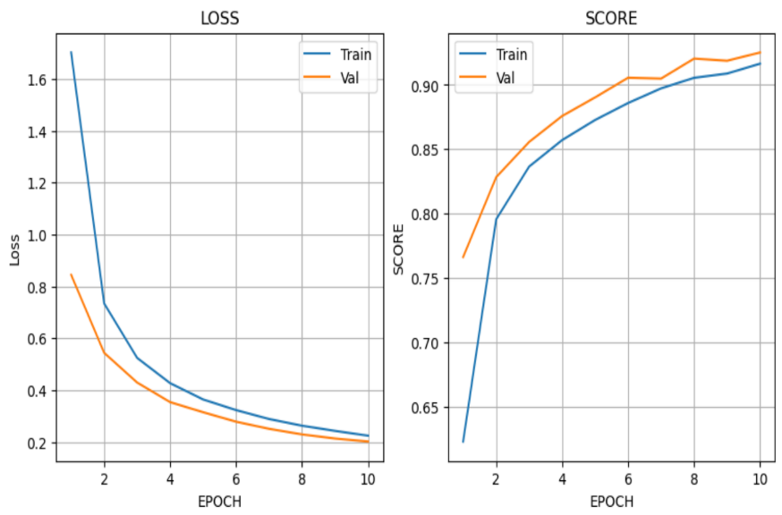
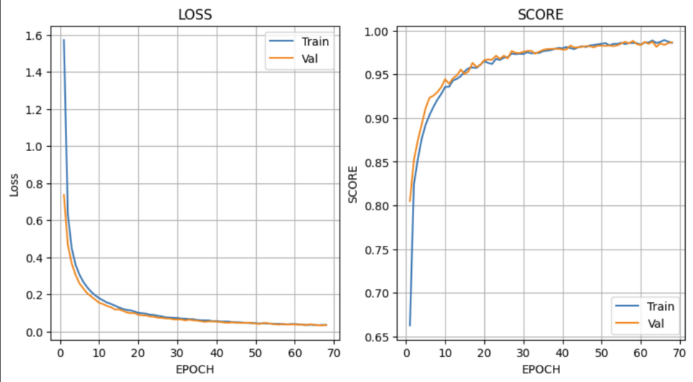
모델링(ResNet50, ResNet152)
ResNet50
ResNet152
[Train]
- LOSS
0.224
- F1SCORE
0.916
- ACCURACY
0.920
[Val]
- LOSS
0.202
- F1SCORE
0.925
- ACCURACY
0.930
[Train]
- LOSS
0.035
- F1SCORE
0.986
- ACCURACY
0.986
[Val]
- LOSS
0.036
- F1SCORE
0.986
- ACCURACY
0.988

Slide 8
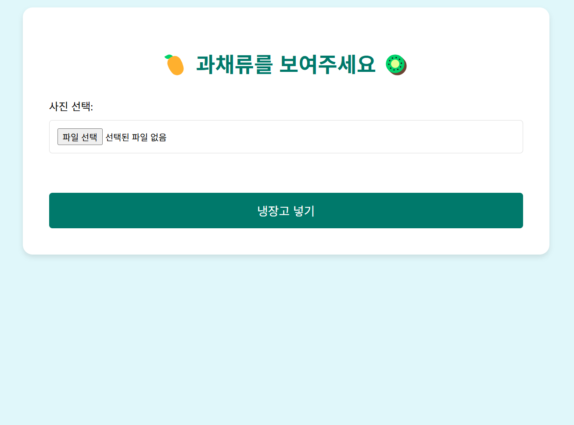
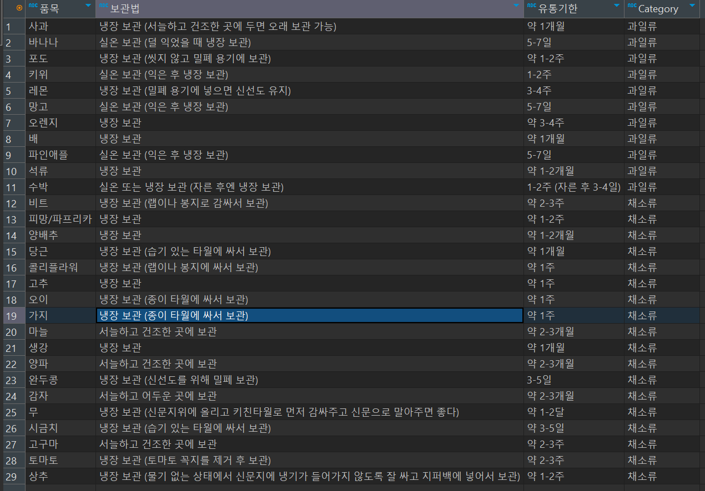
Flask 웹구현 & DB구축

Slide 9
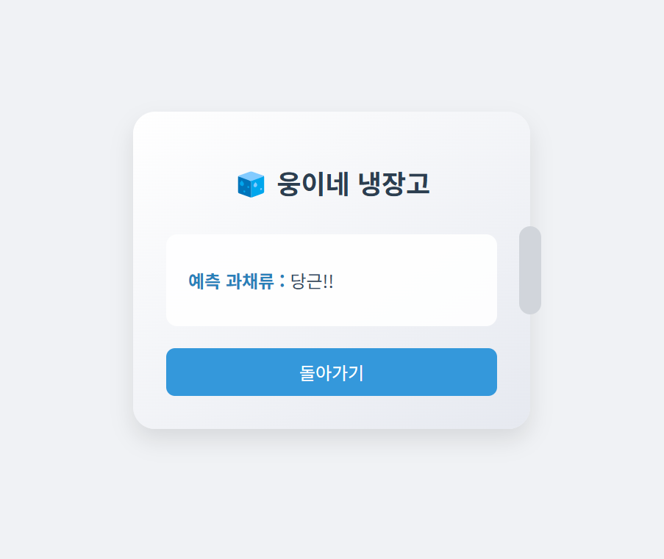
향후계획
1
보관법에 더욱 디테일한
부분까지 설명해주기
2
이미지 예측값을 DB와 연결해서
냉장고DB 구현하기
3
소비기한이 임박하면
경고 메시지 띄워주기

Slide 10
감사합니다
ⓒSaebyeol Yu. Saebyeol’s PowerPoint

